Slide 1
BOH
MI UDÁVA SMER

Slide 2
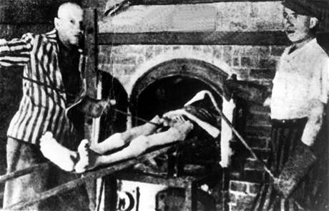
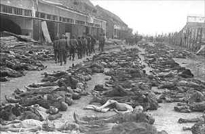
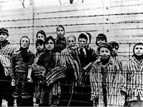
SVEDOMIE
Svedomie je židovský vynález. Je to obmedzenie, okyptenie ľudského bytia. Prozreteľnosť ma predurčila na najvyššie oslobodenie ľudstva. Oslobodím ľudí od ponižujúceho sebatrýznenia.
A. Hitler

Slide 3
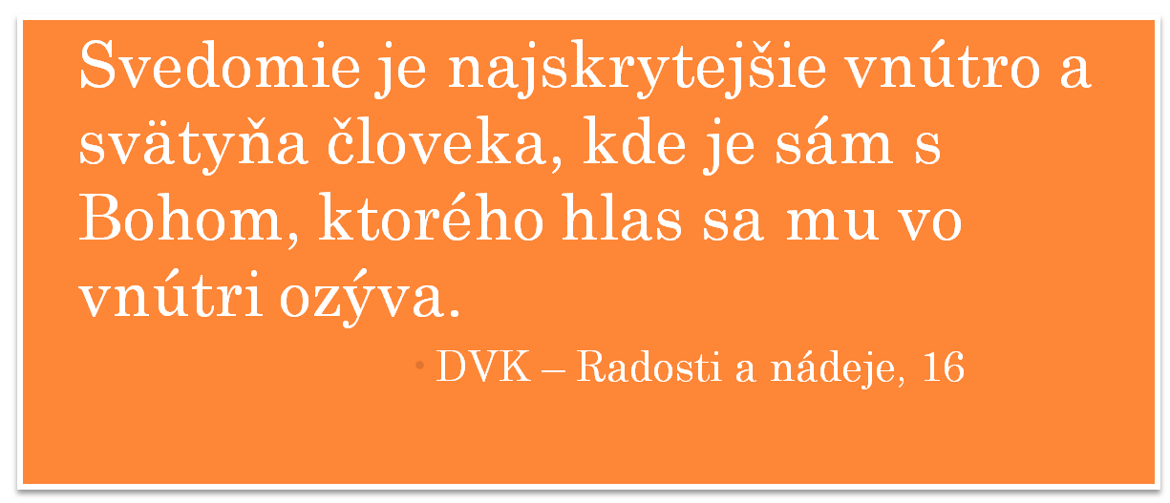
Svedomie? To poznám. Zrazu mi večer napadne: „Čo ak ma niekto videl, keď som...“
    15-ročný Richard

Slide 4
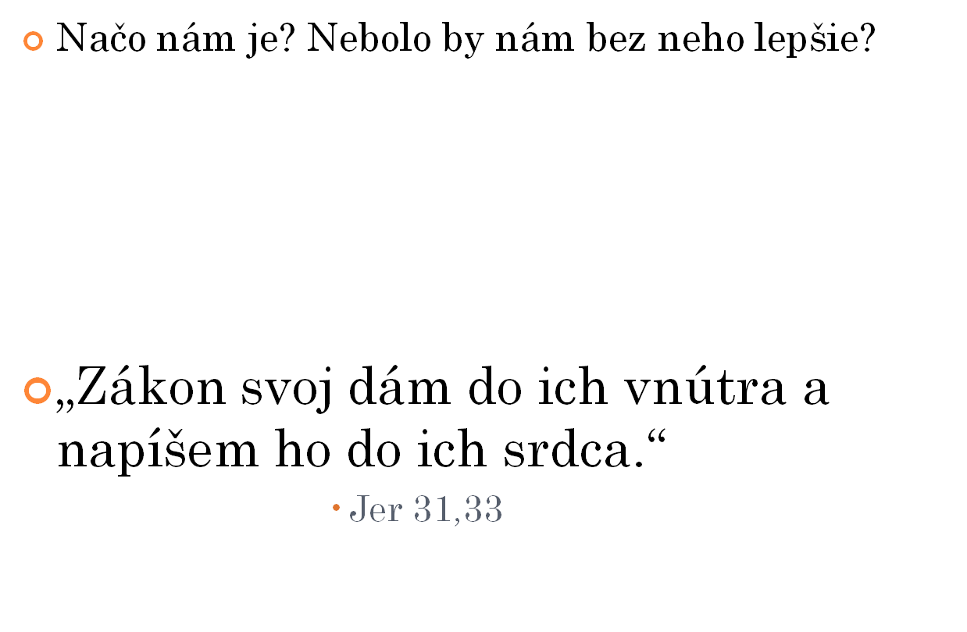
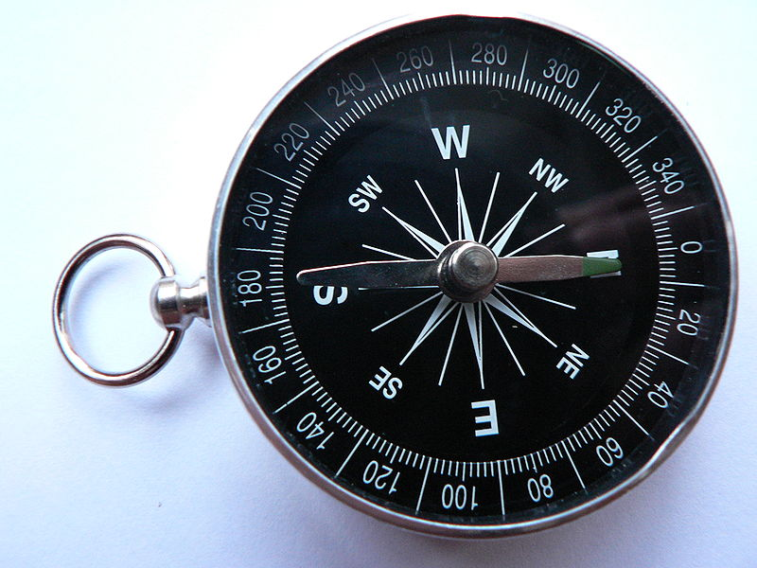
SVEDOMIE

Slide 5
Boh nás prostredníctvom svedomia chce upozorniť na každý odklon od jeho vôle.
  My ho často umlčujeme:
    Druhí môžu a ja nie?
    Teraz je iná doba...
    Veď tak všetci robia.
    On/ona je na vine, on/ona začala
    Ja som už raz taký/taká.
    On/ona mi má najmenej čo vyčítať. Nech sa pozrie na seba.
    ....
    ....

Slide 6
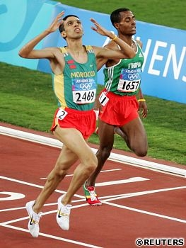
CHYBA ŠPORTOVCA
Robíme chybu, keď sa viac dívame na horších od seba ako do vlastného svedomia.
Boží hlas nám nikdy nehovorí, akí sú tí druhí, ani v čom sme my lepší

Slide 7

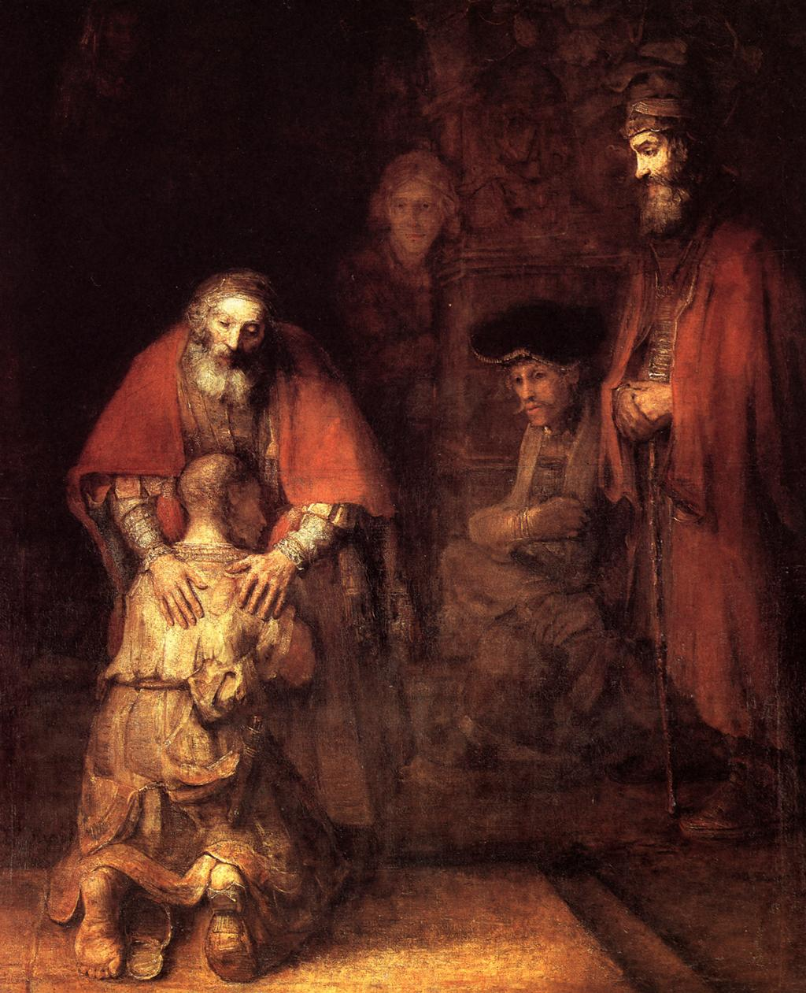

SVEDOMIE
mi vždy hovorí:
  Čo JA nerobím dobre
  Čo JA môžem urobiť lepšie
  Ako JA mám pomôcť
  Čo mám JA zmeniť

